Slide 1





Curs de instruire pentru angajații operatorilor „Apă-Canal”
Modulul: Laboratorul de monitorizare a apelor uzate
Sesiunea 5.
Expert, Rusnac Arcadie
S.A. „Apă – Canal Chişinău”
13 – 14 iulie 2021, Chișinău
INSTITUTUL DE FORMARE CONTINUĂ ÎN DOMENIUL ALIMENTĂRII CU APĂ ŞI CANALIZĂRII
PENTRU MEMBRII ASOCIAȚIEI „MOLDOVA APĂ-CANAL”

Slide 2
Obiectivul cursului:
Familiarizarea participanților cu actele normative în vigoare în domeniul organizarii şi funcţionare a Laboratoarelor de control a calității apelor uzate deversate de către întreprinderile industriale/de producere în sistemul public de canalizare și/sau în corpuri de apă.
INSTITUTUL DE FORMARE CONTINUĂ ÎN DOMENIUL ALIMENTĂRII CU APĂ ŞI CANALIZĂRII
PENTRU MEMBRII ASOCIAȚIEI „MOLDOVA APĂ-CANAL”

Slide 3
În scopul monitorizării calității apelor uzate deversate în sistemul public de canalizare de către întreprinderile industriale şi alți consumatori de producere, S.A. „Apă-Canal Chișinău” dispune de Laboratorul central ape uzate, care este acreditat în conformitate cu cerințele standardului SM EN ISO/IEC 17025:2018 „Cerințe generale pentru competența laboratoarelor de încercări și etalonări”, care este amplasat în blocul administrativ al S.A. ,,Apă-Canal Chișinăuˮ, et. 4, str. Albișoara, nr. 38.
Domeniul de acreditare al LAUAE include efectuarea încercărilor fizico-chimice a apelor uzate, a apelor uzate epurate şi a apelor de suprafață. În conformitate cu prevederile cerințelor pct. 7.3 „Eșantionarea”, din standardul SM EN ISO/IEC 17025:2018 şi Manualului Calității al LAUAE, laboratorul nu are în responsabilitatea sa eșantionarea/prelevarea probelor.
Laboratorul central ape uzate efectuează încercări fizico-chimice de laborator pentru probele de ape uzate prezentate/recepționate de la Sectorul evidența deversărilor ape uzate agenți economici, responsabilul nemijlocit de prelevarea probelor de la agenții economici. Laboratorul nu efectuează prelevarea probelor de ape uzate deversate în sistemul public de canalizare de la agenții economici.
INSTITUTUL DE FORMARE CONTINUĂ ÎN DOMENIUL ALIMENTĂRII CU APĂ ŞI CANALIZĂRII
PENTRU MEMBRII ASOCIAȚIEI „MOLDOVA APĂ-CANAL”

Slide 4
Probele de apă uzată din căminele de control a rețelelor de canalizare ale agenților economici sunt colectate/prelevate, sigilate, codificate de către angajații SEDAUAE, care ulterior sun transportate şi transmise în laborator. La prezentarea probelor în laborator se prezintă şi comanda de încercări, în care sunt indicați parametrii de poluanți necesari pentru determinare calității apelor uzate deversate în colectorul public de canalizare. Prezentarea probelor în laborator sub un număr codificat, conduce la faptul, că personalul laboratorului nu cunoaște proveniența probelor de ape uzate, denumirea şi genul de activitate al agentului economic, precum şi nici adresa de unde sau prelevat probele respective.
Încăperile laboratorului sunt dotate cu nișe de ventilare, echipament şi utilaj de laborator, veselă chimică de laborator pentru organizarea locurilor de muncă suplimentare, în scopul efectuării încercărilor de laborator, în conformitate cu prevederile standardelor de referință.
Capacitatea LAUAE, este suficientă pentru monitorizarea normativelor Concentrațiilor maxim admisibile (CMA) a poluanților din apele uzate deversate de către întreprinderile industriale/de producere, conform prevederilor anexei nr. 6 din HG 950/2013, excepţie fiind oficiile, grădinițele, băncile, instituțiile bugetare, spitalele etc., calitatea apelor uzate deversate de către aceștia nu influențează negativ asupra calității apelor uzate şi a regimului de funcționare a SE Chişinău.
INSTITUTUL DE FORMARE CONTINUĂ ÎN DOMENIUL ALIMENTĂRII CU APĂ ŞI CANALIZĂRII
PENTRU MEMBRII ASOCIAȚIEI „MOLDOVA APĂ-CANAL”

Slide 5
Efectuarea încercărilor fizico-chimice de laborator pentru analiza indicatorilor de calitate a apelor uzate reprezintă pentru fiecare parametru un ansamblu de manipulări a probei, utilizând reactivi chimici, procese de filtrare, extracție, distilare, mineralizare, înlăturarea interferenților, titrare, cântărire etc. Obținerea rezultatului final pentru fiecare indicator determinat, precum și prelucrarea datelor obținute cu prezentarea rezultatelor şi rapoartelor de încercări durează de la o zi până la 6 zile.
Pentru determinarea calității apelor uzate deversate de către întreprinderile industriale şi agenții economici, sunt prelevate/colectate probe de apă uzată de către serviciile competente ale întreprinderii, care sunt transportate şi prezentate ulterior în laborator pentru efectuarea încercărilor de laborator. Comanda pentru efectuarea încercărilor de laborator se elaborează în dependență de genul de activitate al întreprinderii industriale şi/sau tipul produsului fabricat la întreprindere, materia primă utilizată şi reactivele utilizate, coloranții etc., precum şi procesele tehnologice desfășurate, în rezultatul cărora sunt identificați poluanții posibili spre deversare în apele uzate. Astfel, dintr-o probă de apă uzată, conform domeniului de activitate (producerea alcoolului, berii, procesarea peștelui, laptelui, cărnii, produselor semifabricate, spălătorii auto, fabricarea mobilei, prelucrarea pieilor, fabricarea oglinzilor etc.) se comandă şi se execută de la 5 până la 20 de parametri/indicatori de calitate.
INSTITUTUL DE FORMARE CONTINUĂ ÎN DOMENIUL ALIMENTĂRII CU APĂ ŞI CANALIZĂRII
PENTRU MEMBRII ASOCIAȚIEI „MOLDOVA APĂ-CANAL”

Slide 6
Din fiecare probă prezentată, fiecare parametru este efectuat în două încercări/măsurări în paralel. Mai mult ca atât, la fiecare serie de probe se efectuează încercări de laborator cu proba martor (proba nulă), cu efectuarea şi asigurarea validității rezultatelor obținute.
Asigurarea calității rezultatelor încercărilor de laborator efectuate din probele prezentate, necesită executarea zilnică a unui ansamblu de activități planificate, în scopul demonstrării corectitudinii rezultatelor obținute şi competitivității laboratorului.
Întru asigurarea calității rezultatelor încercărilor de laborator, a calculelor şi prelucrarea datelor, precum şi pentru evitarea erorilor umane sau datorate echipamentelor de laborator, zilnic, se utilizează metode aprobate şi bine determinate, precum verificarea utilajului şi echipamentului de laborator, verificarea calității reactivelor şi soluțiilor de lucru cu folosirea materialelor de referință certificate; verificare rezultatelor obținute prin efectuarea încercărilor de laborator în paralel şi/sau efectuarea repetată de către alt specialist, etc.
INSTITUTUL DE FORMARE CONTINUĂ ÎN DOMENIUL ALIMENTĂRII CU APĂ ŞI CANALIZĂRII
PENTRU MEMBRII ASOCIAȚIEI „MOLDOVA APĂ-CANAL”

Slide 7
Pentru efectuarea investigaţiilor de laborator în scopul determinării parametrilor de calitate a apelor uzate sunt utilizate metodele de analiză menţionate în anexa nr. 1 din HG 950/2013, respectiv:
INSTITUTUL DE FORMARE CONTINUĂ ÎN DOMENIUL ALIMENTĂRII CU APĂ ŞI CANALIZĂRII
PENTRU MEMBRII ASOCIAȚIEI „MOLDOVA APĂ-CANAL”
Nr. crt. | Denumirea indicatorilor de calitate/ parametrilor | Metodele de analiză
1. | Temperatura
2. | Concentraţia ionilor de hidrogen (pH) | SM SR EN ISO 10523:2014 „Calitatea apei. Determinarea pH-ului”
3. | Materii în suspensie | SM STAS 6953:2007„Ape de suprafaţă şi ape uzate. Determinarea conţinutului de materii în suspensie, a pierderii la calcinare şi a reziduului la calcinare”
4. | Consum biochimic de oxigenîn 5 zile (CBO₅) | ISO 5815:1989 „Calitatea apei. Determinarea consumului biochimic de oxigen după 5 zile (CBO₅). Metoda prin diluare şi însămînţare”
5. | Consumul chimic de oxigen – metoda cu bicromat de potasiu(CCO _{Cr})* | SM SR ISO 6060:2006 „Calitatea apei. Determinarea consumului chimic de oxigen”
6. | Substanţe extractibile cu solvent organici (grăsimi) | SM SR 7587:2001 „Calitatea apei. Determinarea substanţelor extractibile cu solvenţi. Metoda gravimetrică”
7. | Azot amoniacal (N-NH₄⁺) | SM SR ISO 7150-1:2005 „Calitatea apei. Determinarea conţinutului de amoniu. Partea 1: Metoda spectrometrică manual”
8. | Fosfor total (P total) | SM SR EN ISO 6878:2011 „Calitatea apei. Determinarea fosforului. Metoda spectrofotometrică cu molibdat de amoniu”
9. | Sulfuri (S²⁻) şi hydrogen sulfurat (H₂S)** | SM SR ISO 10530:2012 „Calitatea apei. Determinarea sulfurilor dizolvate. Metoda fotometrică, cu albastru de metilen”
10. | Sulfiţi (SO32-) | SM STAS 7661:2005 „Ape de suprafaţăşi ape uzate. Determinarea conţinutului de sulfiţi”

Slide 8
INSTITUTUL DE FORMARE CONTINUĂ ÎN DOMENIUL ALIMENTĂRII CU APĂ ŞI CANALIZĂRII
PENTRU MEMBRII ASOCIAȚIEI „MOLDOVA APĂ-CANAL”
Nr. crt. | Denumirea indicatorilor de calitate/ parametrilor | Metodele de analiză
11. | Sulfaţi (SO42-) | SM STAS 8601: 2007 „Ape de suprafaţă şi ape uzate. Determinarea sulfaţilor”
12. | Produse petroliere | SM SR 7877-2:2007 „Calitatea apei. Determinarea conţinutului de produse petroliere. Metoda spectrofotometrică”
13. | Agenţi de suprafaţă anionici | SM SR EN 903:2012 „Calitatea apei. Determinarea agenţilor de suprafaţă anionici prin măsurarea indicelui de albastru de metilen MBAS”
14. | Cloruri (Cl-) | SM SR ISO 9297:2012 „Calitatea apei. Determinarea conţinutului de cloruri. Titrare cu azotat de argint utilizând cromatul ca indicator (Metoda Mohr)”
15. | Cianuritotale (CN) | SM SR ISO 6703-2:2012„Calitatea apei. Determinarea cianurilor. Partea 2: Determinarea cianurilor uşor eliberabile”; SM SR EN ISO 14403:2012„Calitatea apei. Determinarea cianurilor totale şi cianurilor libere prin analiză în flux continuu”
16. | Plumb (Pb²⁺) | SM SR ISO 8288:2006 „Calitatea apei. Determinarea conţinutului de cobalt, nichel, cupru, zinc, cadmiu şi plumb. Metoda prin spectrometrie de absorbţie atomică în flacără”
17. | Cadmiu (Cd²⁺) | SM SR EN ISO 5961:2012„Calitatea apei. Determinarea conţinutului de cadmiu prin spectrometrie de absorbţie atomică”
18. | Cromtotal (Cr³⁺+Cr⁶⁺) | SM SR EN 1233:2012„Calitatea apei. Determinarea conţinutului de crom. Metode spectrometrice de absorbţie atomică”
19. | Crom hexavalent (Cr⁶⁺) | SM SR EN 1233:2012„Calitatea apei. Determinarea conţinutului de crom. Metode spectrometrice de absorbţie atomică”
20. | Cupru (Cu²⁺) | SM SR ISO 8288:2006„Calitatea apei. Determinarea conţinutului de cobalt, nichel, cupru, zinc, cadmiu şi plumb. Metoda prin spectrometrie de absorbţie atomică în flacără”
21. | Nichel (Ni²⁺) | SM SR ISO 8288:2006„Calitatea apei. Determinarea conţinutului de cobalt, nichel, cupru, zinc, cadmiu şi plumb. Metoda prin spectrometrie de absorbţie atomică în flacără”

Slide 9
INSTITUTUL DE FORMARE CONTINUĂ ÎN DOMENIUL ALIMENTĂRII CU APĂ ŞI CANALIZĂRII
PENTRU MEMBRII ASOCIAȚIEI „MOLDOVA APĂ-CANAL”
Nr. crt. | Denumirea indicatorilor de calitate/ parametrilor | Metodele de analiză
22. | Zinc (Zn²⁺)** | SM SR ISO 8288:2006„Calitatea apei. Determinarea conţinutului de cobalt, nichel, cupru, zinc, cadmiu şi plumb. Metoda prin spectrometrie de absorbţie atomică în flacără”
23. | Clor rezidual total | SM SR EN ISO 7393-1:2012„Calitatea apei. Determinarea clorului liber şi clorului total. Partea 1: Metoda titrimetrică cu N,N-dietilfenilen-1,4-diamină”; SM SR EN ISO 7393-2:2012„Calitatea apei. Determinarea clorului liber şi clorului total. Partea 2: Metoda colorimetrică cu N,N-dietilfenilen-1,4-diamină, destinată controlului de rutină”; SM SR EN ISO 7393-3:2011„Calitatea apei. Determinarea clorului liber şi clorului total. Partea 3: Metoda prin titrare iodometrică pentru determinarea clorului total”
24. | Fenoli antrenabili cu vapori de apă (C₆H₅OH) | SM SR ISO 6439:2012„Calitatea apei. Determinarea indicelui de fenol. Metode spectrometrice cu 4-aminoantipirina după distilare”
25. | Fluoruri (F-) | SM SR ISO 10359-1:2011„Calitatea apei. Determinarea conţinutului de fluoruri. Partea 1: Metoda cu sondă electrochimică pentru apă potabilă şi uşor poluată”; SM SR ISO 10359-2:2011„Calitatea apei. Determinarea conţinutului de fluoruri. Partea 2: Determinarea conţinutului de fluoruri anorganice totale după digestie şi distilare

Slide 10
Totodată, se specifică următoarele: „Alte metode alternative pot fi folosite numai în cazul în care se demonstrează că acestea au aceeași sensibilitate şi limită de detecţie.”
Concomitent, se construiesc și se verifică stabilitatea curbelor de etalonare pentru metodele fotometrice la determinarea următorilor parametri: detergenți anionici, fosfor total, fenol, nitriți, fluoruri, aldehida formică, fier, nichel, cupru, zinc, cadmiu şi crom.
Pentru asigurarea trasabilității măsurărilor, în conformitate cu documentele normative, zilnic, se verifică și se înregistrează temperatura şi umiditatea în fiecare încăpere a laboratorului, temperatura în termostate, temperatura în dulapurile de uscare, temperatura şi umiditatea în camerele frigorifice, cu termometre etalonate, precum şi controlul balanțelor cu greutăți etalonate.
Zilnic, are loc prelucrarea datelor obținute, calcularea incertitudinii și înregistrarea acestora în softul „Calitate”, elaborarea rapoartelor de încercări, înregistrarea acestora.
INSTITUTUL DE FORMARE CONTINUĂ ÎN DOMENIUL ALIMENTĂRII CU APĂ ŞI CANALIZĂRII
PENTRU MEMBRII ASOCIAȚIEI „MOLDOVA APĂ-CANAL”

Slide 11
Utilajul din cadrul laboratorului este supus periodic verificării metrologice/etalonării în conformitate cu prevederile Legii metrologiei nr. 19 din 04.03.2013 şi a prevederilor stipulate în pașapoartele acestuia.
Totodată, în conformitate cu prevederile standardelor ISO 9001 şi ISO 14001, la întreprindere a fost elaborată şi aprobată procedura specifică PSAA-15 „Controlul dispozitivelor de măsurare şi monitorizare”, unde este descris procesul de planificare şi efectuare a verificării utilajului cu menţinerea corespunzătoare a înregistrărilor. Astfel, anual se elaborează Planul preventiv planificat de deservire, etalonare şi verificare şi Programul de verificare metrologică.
Verificarea metrologică şi etalonare se face de către Institutul Naţional de Standardizare şi/sau de către Centrul de Metrologie Aplicată şi Certificare. Fiecare utilaj care a trecut etalonarea/verificarea metrologica este însoțit de Buletin de verificare metrologică (cod BMV) sau Certificat de etalonare. În cazul în care utilajul nu a trecut verificarea metrologică sau etalonarea se eliberează Buletinul de inutilizabilitate. Toate înregistrările se efectuează în Registrul de evidenţă al buletinelor de verificare metrologică, buletinelor de inutilizabilitate şi certificatelor de examinare tehnică.
INSTITUTUL DE FORMARE CONTINUĂ ÎN DOMENIUL ALIMENTĂRII CU APĂ ŞI CANALIZĂRII
PENTRU MEMBRII ASOCIAȚIEI „MOLDOVA APĂ-CANAL”

Slide 12
INSTITUTUL DE FORMARE CONTINUĂ ÎN DOMENIUL ALIMENTĂRII CU APĂ ŞI CANALIZĂRII
PENTRU MEMBRII ASOCIAȚIEI „MOLDOVA APĂ-CANAL”
Registrul de evidenţă al EMM în LAUAE anul 2021 (trasibilitatea metrologica)
Nr. crt. | Denumire EMM | Nr. de fabricare | Tipul | Clasa de precizie | Limita măsurării | Locul instalării | Periodicitatea verificării | Stadiul verificărilor | Notă
1 | FOTOMETRU (CFC-3) | 9105781 | CFC-3 Nr.1 | 0.1 – 100% | λ = 315 – 990 nm, ± 0.15% | CAB. 415 -APARATE SI UTILAJE | 12 luni | III/08; III/09; III/10; III/11; IV/12; I/13; II/14;II/15;II/16; II/17; II/18; III/19; II/20 | Nr. 2.3.5.49-1986 05.06.2020
2 | FOTOMETRU (CFC-3) | 9106334 | CFC-3 Nr.2 | 0.1 – 100% | λ = 315 – 990 nm, ± 0.15% | CAB. 415 -APARATE SI UTILAJE | 12 luni | III/08; III/09; III/10; III/11; IV/12; I/13; II/14;II/15;II/16; II/17; II/18; III/19; II/20 | Nr. 2.3.5.49-1990 05.06.2020
3 | SPECORD 210 | 223F1088F | SPECORD 210 | I | λ = 190 – 1100 nm, ± 0.3 nm | CAB. 423 -APARATE SI UTILAJE | 12 luni | II/20; | Nr. 2.3.5.49-1864 15.04.2020
4 | SPECORD 210 | 223F1089F | SPECORD 210 | I | λ = 190 – 1100 nm, ± 0.3 nm | CAB. 423 -APARATE SI UTILAJE | 12 luni | II/20; | Nr. 2.3.5.49-1863 14.04.2020
5 | SPECTROFOTOMETRU CU ABSORBTIE ATOMICA | 9120111 | ANALAYST – 100 | 0.05-2.00 | λ = 190 – 870 nm, ± 1% | CAB. 423 APARATE SI UTILAJE | 12 luni | I/09; II/10; III/11; IV/12; IV/12; IV/13; IV/14; IV/15; IV/16; IV/17; IV/18; IV/19; IV/20 | Nr. 2.3.5.49-1898 30.04.2020
6 | BALANŢĂ ANALITICE DE LABORATOR | 370 | VLR – 200 | I | 25g - 200g | CAB. 420 - BALANTE | 12 luni | II/08; III/09; III/10; III/11;III/12; III/13; III/14;III/15;III/16;III/17; II/20; I/21 | C.E nr. MD 10 3.2-117/2021 01.02.2021

Slide 13
INSTITUTUL DE FORMARE CONTINUĂ ÎN DOMENIUL ALIMENTĂRII CU APĂ ŞI CANALIZĂRII
PENTRU MEMBRII ASOCIAȚIEI „MOLDOVA APĂ-CANAL”
7 | BALANŢĂ ANALITICE DE LABORATOR | 747 | VLR – 200 | I | 25g - 200g | CAB. 420 - BALANTE | 12 luni | II/08; III/09; III/10; III/11;III/12; III/13; III/14; III/15;II/17; III/19; II/20; I/21 | C.E nr. MD 10 3.2-118/2021 01.02.2021
8 | BALANŢĂ ANALITICE DE LABORATOR | 52 | VLKT – 500 | II | 500g | CAB. 420 - BALANTE | 12 luni | III/08; III/09; III/10; III/11;III/12; III/13; III/14; III/15;III/16; III/17; II/20; I/21 | C.E nr. MD 10 3.2-116/2021 01.02.2021
9 | APARAT DE CÎNTARIT CU FUNCŢIE NEAUTOMATĂ | 410116/ 13 | AS220/C/2 RADWAG | I | 0,01g-220g | CAB. 420 - BALANTE | 12 luni | IV/14; I/15;I/16; II/16;II/17; II/18; III/19; II/20 | C.E.nr. 8.3-148/2020 29.06.2020
10 | TRUSA DE GREUTATI | 532 | G – 2 – 210 | F₁ | 1g – 100g | CAB.420 - BALANTE | 12 luni | III/08; I/09; II/10; II/11;I/112; I/13; I/14; II/15;II/16 II/17; I/20 | C.E nr. MD 10 3.2-262/2021 16.03.2021
11 | TRUSA DE GREUTATI | 988 | G – 2 – 210 | F₁ | 1g – 100g | CAB.420 - BALANTE | 12 luni | I/08; I/09; I/10; I/11;I/12; I/13; I/14;II/15;II/16; II/17; II/18; II/19; II/20; I/21 | C.E nr. MD 10 3.2-261/2021 16.03.2021
12 | IONOMETRU | 105347 | C3010 |  | -2 - +16 pH | CAB. 422 -APARATE SI UTILAJE | 12 luni | II/14; III/15; III/16;III/17; III/19; IV/20; IV/20 | C.E nr. MD 10 3.7-232/2021 04.12.2020
13 | IONOMETRU | 105349 | C3010 |  | -2 - +16 pH | CAB. 415 – LABORATCHIMIC | 12 luni | II/14; III/15; III/16;III/17; III/19; IV/20; IV/20 | C.E nr. MD 10 3.7-232/2021 04.12.2020
14 | TERMOSTAT | 4990069 | MEMMERT ULE 400 | ±0.3⁰C | 0⁰ – 60⁰ C | CAB. 417 – LABORAT CHIMIC | 12 luni | III/08; III/09; IV/10; IV/11; I/13; I/14; I/15; I/16;II/17; III/18; III/19; III/20 | C.E nr. 8.2-279/2020 11.09.2020
15 | TERMOSTAT | 689 | XT 3/40 | ±0.3⁰C | 0⁰ – 60⁰ C | CAB. 417 – LABORAT CHIMIC | 12 luni | IV /17; I/19; I/20; I/21 | C.E nr. 8.2-376/2021 22.03.2021

Slide 14
INSTITUTUL DE FORMARE CONTINUĂ ÎN DOMENIUL ALIMENTĂRII CU APĂ ŞI CANALIZĂRII
PENTRU MEMBRII ASOCIAȚIEI „MOLDOVA APĂ-CANAL”
16 | DULAP DE USCARE „MEMMERT” | g5990863 | MEMMERT ULE 500 | ±0.3⁰C | 0⁰ – 300⁰ C | CAB. 426 – DULAPURI DE USCARE | 12 luni | III/08; III/09; IV/10; IV/11; I/13; I/14; I/15; I/16;II/17; III/18; III/19; III/20 | C. E nr. 8.2.-281/2020 11.09.2020
17 | DULAP DE USCARE „MEMMERT” | g5990931 | MEMMERT ULE 500 | ±0.3⁰C | 0⁰ – 300⁰ C | CAB. 426 – DULAPURI DE USCARE | 12 luni | III/08; III/09; IV/10; IV/11; I/13; I/14; I/15; I/16;II/17; III/18; III/19; III/20 | C. E nr. 8.2.-280/2020 11.09.2020
18 | INCINTĂ TERMOSTATĂ (CUPTOR DE CALCINARE) | 339 | SNOL 13/1100 | ± 2 ⁰C | 100⁰ – 1000⁰ C | CAB. 426 – DULAPURI DE USCARE | 12 luni | I/18; I/19; I/20; I/21 | C. E nr. 8.2.-377/2021 22.03.2021
19 | INCINTĂ TERMOSTATĂ (BAIE DE APĂ) | 8498 | LB-160 |  |  | CAB. 411 – RECEPȚIA PROBELOR | 12 luni | I/19 | Nr. 3.2.81-7049 25.01.2019
20 | INCINTĂ TERMOSTATĂ (BAIE DE APĂ) | 348 | БB-04 |  |  | CAB. 411 – RECEPȚIA PROBELOR | 12 luni | I/19 | Nr. 3.2.81-7048 25.01.2019
21 | INCINTĂ TERMOSTATĂ (BAIE) | 4801 | LH-403 |  |  | CAB. 415 – SECȚIE CHIMICĂ | 12 luni | II/19 | Nr. 3.2.59-9156 22.06.2019
22 | CAMERĂ DE FRIG | LS 04463 | Eko Basic 1500/2 TN |  |  | CAB. 413 – LABORATCHIMIC | 12 luni | I/14; I/15;I/16; I/17; II/20 | Nr. 2.3.2.59-19670 30.04.2020
23 | MANOMETRU | 0061630 | WIKA | 4 |  | BALONUL CU GAZ C₂H₂ | 12 luni | II/14, III/15; III/16;III/17; III/20 | Nr. 2.3.2.37-14317 10.09.2020

Slide 15
INSTITUTUL DE FORMARE CONTINUĂ ÎN DOMENIUL ALIMENTĂRII CU APĂ ŞI CANALIZĂRII
PENTRU MEMBRII ASOCIAȚIEI „MOLDOVA APĂ-CANAL”
24 | MANOMETRU | 0061631 | WIKA | 4 |  | BALONUL CU GAZ C₂H₂ | 12 luni | II/14,III/15; III/16;III/17; III/20 | Nr. 2.3.2.37-14318 10.09.2020
25 | HIGROMETRU PSIHROMETRIC | D-751 | BИТ-2 | 2C | 15-40⁰ C | CAB.418 | 24 luni | I/14 ;I/16; I/20; II/21 | C. E.nr. MD 10 3.4-277/2021 22.02.2021
26 | HIGROMETRU PSIHROMETRIC | D-744 | BИТ-2 | 2C | 15-40⁰ C | CAB.423 | 24 luni | I/14;I/16; I/20; II/21 | C. E.nr. MD 10 3.4-276/2021 22.02.2021
27 | HIGROMETRU PSIHROMETRIC | n915 | BИТ-2 | 2C | 15-40⁰ C | CAB.417 | 12 luni | I/17; I/19; I/20; II/21 | C. E.nr. MD 10 3.4-280/2021 22.02.2021
28 | HIGROMETRU PSIHROMETRIC | n922 | BИТ-2 | 2C | 15-40⁰ C | CAB.415 | 12 luni | II/17; I/19; I/20; II/21 | C. E.nr. MD 10 3.4-278/2021 22.02.2021
29 | HIGROMETRU PSIHROMETRIC | H190 | BИТ-2 | 2C | 15-40⁰ C | CAB.417 | 24 luni | IV/14;II/16; II/17; I/19; I/20;II/21 | C. E.nr. MD 10 3.4-282/2021 22.02.2021
30 | HIGROMETRU PSIHROMETRIC | T-601 | BИТ-1 | 2C | 0-24⁰ C | CAB.417 | 24 luni | IV/13;IV/15; I/21 | C. E.nr. MD 10 3.4-279/2021 22.02.2021
31 | HIGROMETRU PSIHROMETRIC | 602 | BИТ-1 | 2C | 0-24⁰ C | CAB.420 | 24 luni | IV/13;IV/15; I/21 | C. E.nr. MD 10 3.4-275/2021 22.02.2021
32 | HIGROMETRU PSIHROMETRIC | I 4631 | BИТ-1 | 2C | 0-24⁰ C |  | 24 luni | III/20; II/21 | C. E.nr. MD 10 3.4-274/2021 22.02.2021
33 | HIGROMETRU PSIHROMETRIC | I 4632 | BИТ-1 | 2C | 0-24⁰ C |  | 24 luni | III/20; II/21 | C. E.nr. MD 10 3.4-281/2021 22.02.2021

Slide 16
INSTITUTUL DE FORMARE CONTINUĂ ÎN DOMENIUL ALIMENTĂRII CU APĂ ŞI CANALIZĂRII
PENTRU MEMBRII ASOCIAȚIEI „MOLDOVA APĂ-CANAL”
34 | HIGROMETRU PSIHROMETRIC | H 2286 | BИТ-2 | 2C | 0-24⁰ C |  | 24 luni | III/20; II/21 | C. E.nr. MD 10 3.4-283/2021 22.02.2021
35 | TERMOMETRU DIN STICLĂ CU LICHID | 641 | СП - 82 |  | 105⁰ C | CAB.415 | 36 luni | II/14;III/17; I/19; I/20; II/21 | C. E nr. 8.2-82/2021 07.04.2021
36 | TERMOMETRU DIN STICLĂ CU LICHID | 00533 | СП – 83M |  | 105⁰ C | CAB.415 | 36 luni | II/14;III/17; I/19; I/20; II/21 | C. E nr. 8.2-81/2021 07.04.2021
37 | TERMOMETRU DIN STICLĂ CU LICHID | 00661 | СП – 83M |  | 105⁰ C | CAB.415 | 36 luni | II/14;III/17; I/19; I/20; II/21 | C. E nr. 8.2-79/2021 07.04.2021
38 | TERMOMETRU DIN STICLĂ CU LICHID | 6 | СП - 95 |  | 20⁰ C | CAB.415 | 36 luni | II/14;III/17; I/19; I/20; II/21 | C. E nr. 8.2-75/2021 07.04.2021
39 | TERMOMETRU DIN STICLĂ CU LICHID | 88 | СП - 95 |  | 20⁰ C | CAB.415 | 36 luni | II/14;III/17; I/19; I/20; II/21 | C. E nr. 8.2-76/2021 07.04.2021
40 | TERMOMETRU DIN STICLĂ CU LICHID | NR. 181 | ТП-7 |  | 20⁰-150⁰ | CAB.415 | 36luni | IV/2014;III/17;I/19; I/20; II/21 | C. E nr. 8.2-78/2021 07.04.2021
41 | TERMOMETRU DIN STICLĂ CU LICHID | NR. 17 | ТП-7 |  | 20⁰-150⁰ | CAB.415 | 36luni | IV/2014;III/17; I/19; I/20; II/21 | C. E nr. 8.2-77/2021 07.04.2021
42 | TERMOMETRU DIN STICLĂ CU LICHID | NR. 15 | ТЛ -2 |  | -30⁰- +70⁰ | CAB.415 | 36luni | IV/2014;III/17; II/19 | Nr. 3.2.58-8779 20.02.2019-20.02.2022
43 | TERMOMETRU DIN STICLĂ CU LICHID | 222081 | TT |  |  |  | 36 luni | II/19 | Nr. 3.2.58-8778 20.02.2019-20.02.2022

Slide 17
Plan de verificări intermediare a utilajului în LAUAE
Nr. d/o | Denumirea utilajului | Periodicitatea verificării | Echipamentul utilizat pentru verificare | Observații | Persoana responsabilă
I | II | III | V | VI | VII
1 | Fotocolorimetru | înainte de utilizare | material de referință certificat | se îndeplinește fără abateri | Personalul LAUAE care efectuează încercări
2 | Spectrofotometru AAS-100 | înainte de utilizare | material de referință certificat | se îndeplinește fără abateri | Personalul LAUAE care efectuează încercări
3 | Balanțe analitice de laborator | înainte de utilizare | greutăți etalonate | se îndeplinește fără abateri | Personalul LAUAE care efectuează încercări
4 | Dulap de uscare | o data în lună | termometre etalonate | se îndeplinește fără abateri | Personalul LAUAE care efectuează încercări
5 | Termostat | o data în lună | termometre etalonate | se îndeplinește fără abateri | Personalul LAUAE care efectuează încercări
6 | Spectrofotometru UV/VIS | înainte de utilizare | material de referință certificat | se îndeplinește fără abateri | Personalul LAUAE care efectuează încercări
7 | pH-metru CONSORT | o dată la 7 zile | Soluție tampon pH=4,0; 7,0; 10,00 | se îndeplinește fără abateri | Personalul LAUAE care efectuează încercări

Slide 18
INSTITUTUL DE FORMARE CONTINUĂ ÎN DOMENIUL ALIMENTĂRII CU APĂ ŞI CANALIZĂRII
PENTRU MEMBRII ASOCIAȚIEI „MOLDOVA APĂ-CANAL”
LISTA TERMOMETRELOR şi PSIHROMETRILOR VERIFICATE şi ETALONATE a. 2021
Nr.d/o | DENUMIREA MIJLOACELOR DE MĂSURARE | CERTIFICAT DE ETALONARE/BMV | CARACTERISTICA METROLOGICĂ; Nr. DN | LOCUL AFLĂRII | DATA VERIFICĂRII/ ETALONĂRII | DATA URMATOAREI VERIFICĂRI/ ETALONĂRI | NOTĂ
1 | TERMOMETRU tip CП-83 M Nr. 00553 | C.E.nr.8.2-81/2021 | 21/8/PT-06 20.0 ⁰C 105.0 ⁰C | b.417 | 07.04.2021 | 04.2022
2 | TERMOMETRU tip CП-83 M Nr. 00661 | C.E.nr.8.2-79/2021 | 19/8/PT-06 20.0 ⁰C 105.0 ⁰C | b.417 | 07.04.2021 | 04.2022
3 | TERMOMETRU tip CП-82 Nr. 641 | C.E.nr.8.2-82/2021 | 22/8/PT-06 20.0 ⁰C 105.0 ⁰C | b.417 | 07.04.2021 | 04.2022
4 | TERMOMETRU tip CП-95 Nr. 88 | C.E.nr.8.2-76/2021 | 16/8/PT-06 20.0 ⁰C | b.417 | 07.04.2021 | 04.2022
5 | TERMOMETRU tip CП-95 Nr. 6 | C.E.nr.8.2-75/2021 | 15/8/PT-06 20.0 ⁰C | b.417 | 07.04.2021 | 04.2022
6 | TERMOMETRU ТП-7 NR. 17 | C.E.nr.8.2-77/2021 | 17/8/PT-06 20.0 ⁰C 105.0 ⁰C | b.417 | 07.04.2021 | 04.2022
7 | TERMOMETRU ТП-7 NR. 181 | C.E.nr.8.2-78/2021 | 18/8/PT-06 20.0 ⁰C 105.0 ⁰C | b.417 | 07.04.2021 | 04.2022
8 | TERMOMETRU ТЛ-2 NR. 15 | B.V 3.2.58-8779 | ГОСТ 8.279-78 | b.417 | 20.02.2019 | 20.02.2022
9 | TERMOMETRU ТТ nr. 222081 | B.V 3.2.58-8778 | ГОСТ 8.279-78 | b.417 | 20.02.2019 | 20.02.2022
10 | HIGROMETRU PSIHROMETRIC ВИТ-1 602 | C.E.nr.MD 10.3.4-275/2021 | ГОСТ 8.279-78 | b.419 | 22.02.2021 | 22.02.2022

Slide 19
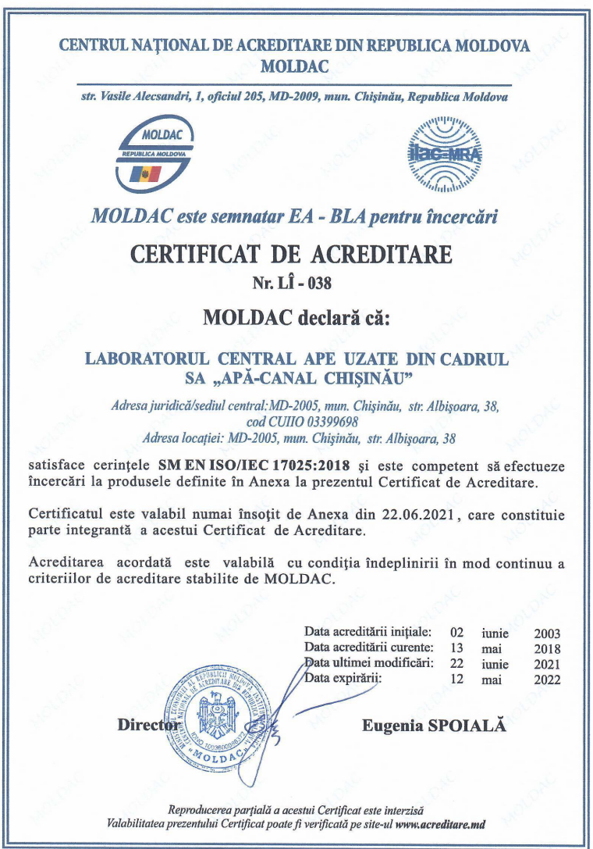
INSTITUTUL DE FORMARE CONTINUĂ ÎN DOMENIUL ALIMENTĂRII CU APĂ ŞI CANALIZĂRII
PENTRU MEMBRII ASOCIAȚIEI „MOLDOVA APĂ-CANAL”

Slide 20
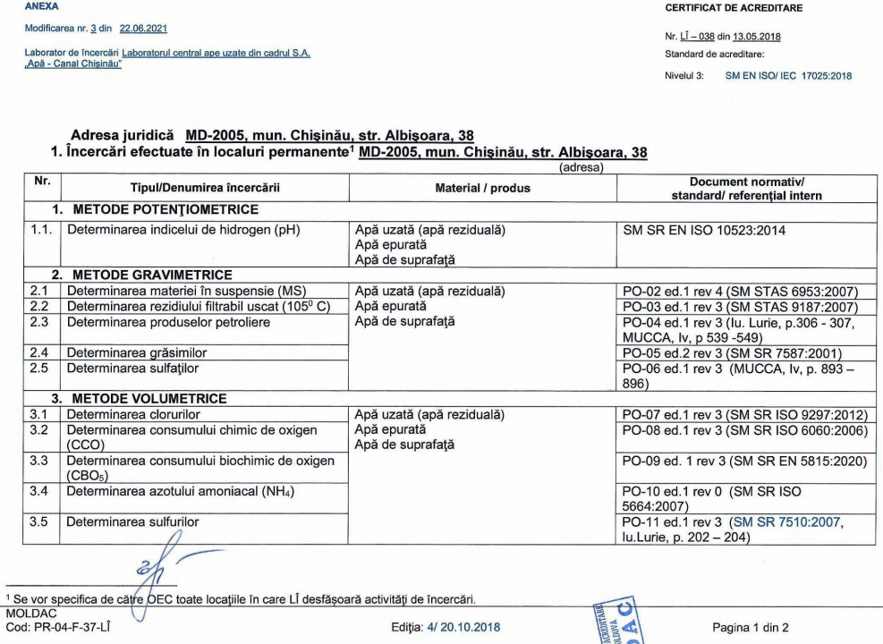
INSTITUTUL DE FORMARE CONTINUĂ ÎN DOMENIUL ALIMENTĂRII CU APĂ ŞI CANALIZĂRII
PENTRU MEMBRII ASOCIAȚIEI „MOLDOVA APĂ-CANAL”

Slide 21
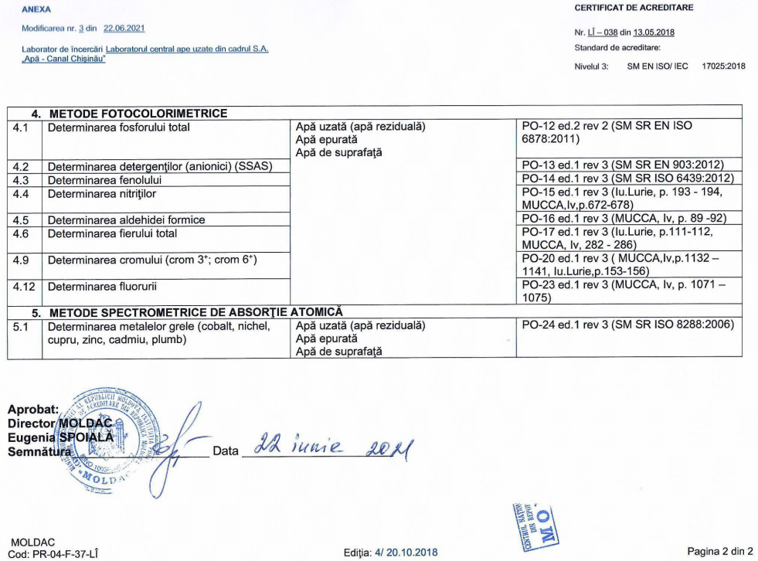
INSTITUTUL DE FORMARE CONTINUĂ ÎN DOMENIUL ALIMENTĂRII CU APĂ ŞI CANALIZĂRII
PENTRU MEMBRII ASOCIAȚIEI „MOLDOVA APĂ-CANAL”

Slide 22
INSTITUTUL DE FORMARE CONTINUĂ ÎN DOMENIUL ALIMENTĂRII CU APĂ ŞI CANALIZĂRII
PENTRU MEMBRII ASOCIAȚIEI „MOLDOVA APĂ-CANAL”
Lista materialelor de referinţă certificate 2021
Denumirea, tipul, numărul şi categoria MRC | Producătorul MRC | Destinația MRC (gradarea, controlul exactității etc.) | Caracteristicile metrologice |  |  | DN, modalitatea şi condițiile de utilizare | Termenul de valabilitatea exemplarului MRC | Data fabricării exemplarului MRC | Notă
 |  |  | Denumirea şi valoarea atestată | Eroarea valorii determinate | Informații suplimen tare
1 | 2 | 3 | 4 | 5 | 6 | 7 | 8 | 9 | 10
Pb | CHEM-LAB | Controlul rezultatelor de măsurare | 1000 µg/ml | ± 3 µg/g |  |  | 06.2022 | 06.2017 | 1 buc
Zn | CHEM-LAB | Controlul rezultatelor de măsurare | 1000 µg/ml | ± 3 µg/g |  |  | 11.2022 | 11.2017 | 1 buc
Cd | Sigma-Aldrich | Controlul rezultatelor de măsurare | 1000 mg/dm³ | ± 4 mg/dm³ |  |  | 04.2021 | 05.2018 | 1 buc
Cr | Sigma-Aldrich CHEM-LAB | Controlul rezultatelor de măsurare | 1000 mg/dm³ 1000 µg/ml | ± 4 mg/dm³ ± 3 µg/g |  |  | 05.2020 12.2022 | 05.2017 12.2017 | 1 desc 1 buc
Cu | Sigma-Aldrich CHEM-LAB | Controlul rezultatelor de măsurare | 1000 mg/dm³ 1000 µg/ml | ± 4 mg/dm³ ± 2 µg/g |  |  | 05.2020 11.2022 | 05.2017 11.2017 | 1 desc 1 buc
Co | Sigma-Aldrich CHEM-LAB | Controlul rezultatelor de măsurare | 1000 mg/dm³ 1000 µg/ml | ± 4 mg/dm³ ± 3 µg/g |  |  | 05.2020 12.2022 | 05.2017 12.2017 | 1 desc 1 buc
Ni | Sigma-Aldrich CHEM-LAB | Controlul rezultatelor de măsurare | 1000 mg/dm³ 1022g/ml | ± 4 mg/dm³ ± 0.002 g/ml |  |  | 02.2022 01.2024 | 02.2017 01.2019 | 1 desc 1 buc.

Slide 23
INSTITUTUL DE FORMARE CONTINUĂ ÎN DOMENIUL ALIMENTĂRII CU APĂ ŞI CANALIZĂRII
PENTRU MEMBRII ASOCIAȚIEI „MOLDOVA APĂ-CANAL”

Slide 24
INSTITUTUL DE FORMARE CONTINUĂ ÎN DOMENIUL ALIMENTĂRII CU APĂ ŞI CANALIZĂRII
PENTRU MEMBRII ASOCIAȚIEI „MOLDOVA APĂ-CANAL”

Slide 25
INSTITUTUL DE FORMARE CONTINUĂ ÎN DOMENIUL ALIMENTĂRII CU APĂ ŞI CANALIZĂRII
PENTRU MEMBRII ASOCIAȚIEI „MOLDOVA APĂ-CANAL”
Denumirea componentului | Indicaţiile pentru conservare şi termenul de păstrare | Vase pentru păstrarea probelor
pH | Nu se conservează, se analizează nu mai tărziu de 24 h de la recoltare | sticlă, polipropilenă
Materii în suspensie | Nu se conservează, se analizează nu mai tărziu de 24 h de la recoltare. | sticlă, polipropilenă
Reziduu filtrabil uscat | Nu se conservează, se analizează nu mai tărziu de 24 h de la recoltare. | sticlă, polipropilenă
Produse petroliere | Se conservează prin acidularea pH≈1-2 se analizează nu mai tărziu de 24 h de la recoltare | sticlă, polipropilenă
Grăsimi | Nu se conservează, se analizează nu mai tărziu de 24 h de la recoltare. | sticlă, polipropilenă
Sulfaţi | De obicei nu se conservează. se răceşte proba pînă la t⁰ 3-4⁰ se adaugă 2 - 4 ml CHCl₃ la 1 L probă Se adaugă 2 ml HNO₃ la 1 L probă | sticlă, polipropilenă
Cloruri | Deobicei probele nu se conservează în cazuri de excepţie se adaugă 2 – 4 ml CHCl₃ la 1 L probă , pentru a stopa procesele biochimice. | sticlă, polipropilenă

Slide 26
INSTITUTUL DE FORMARE CONTINUĂ ÎN DOMENIUL ALIMENTĂRII CU APĂ ŞI CANALIZĂRII
PENTRU MEMBRII ASOCIAȚIEI „MOLDOVA APĂ-CANAL”
Consumul chimic de oxigen (CCO) | se păstrează proba la t⁰ 3-4⁰ C, determinarea se face nu mai târziu de 24 h, se adaugă 1 ml H₂SO₄ la 1 L probă; | sticlă, polipropilenă
Consumul biochimic de oxigen (CBO) | Nu se conservează. Se păstrează la t⁰ 3-4⁰ C, se determină nu mai târziu de 24 h de la prelevare. | sticlă, polipropilenă
Amoniacul şi ionii de amoniu | Determinarea se face imediat după prelevare. | sticlă, polipropilenă
Sulfuri şi hidrogenul sulfuros | Proba se prelevează în vase separate se adaugă 10 ml acetat de cadmiu sau zinc de 10% la 1 L probă | sticlă, polipropilenă
Fosforul total | Nu se conservează. Atenţie este posibilă adsorbţia fosfaţilor pe pereţii vasului | sticlă, polipropilenă
Substanţe tensioactive anionice sintetice de suprafaţă | Proba se determină cât posibil de repede, se aplică răcirea până la t⁰ 3-4⁰ C. Se determină nu mai târziu de 24 h. se adaugă 2-4 ml CHCl₃ la 1 L probă; | sticlă, polipropilenă
Fenol | Se pot conserva adăugînd 1 g. sulfat de cupru şi se ajustează pH cu acid fosforic până la 4.Se determină timp de 24 h. | sticlă, polipropilenă

Slide 27
INSTITUTUL DE FORMARE CONTINUĂ ÎN DOMENIUL ALIMENTĂRII CU APĂ ŞI CANALIZĂRII
PENTRU MEMBRII ASOCIAȚIEI „MOLDOVA APĂ-CANAL”
Nitriţi | Nu se conservează, se analizează nu mai tărziu de 24 h de la recoltare | sticlă, polipropilenă
Aldehida formică | Nu se conservează, se analizează nu mai tărziu de 24 h de la recoltare. | sticlă, polipropilenă
Fier | Se conservează prin acidularea pH≈1-2 se analizează nu mai tărziu de 24 h de la recoltare | sticlă, polipropilenă
Nichel | Se conservează prin acidularea pH≈1-2 se analizează nu mai tărziu de 24 h de la recoltare | sticlă, polipropilenă
Zinc | Se conservează prin acidularea pH≈1-2 se analizează nu mai tărziu de 24 h de la recoltare | sticlă, polipropilenă
Crom | Se conservează prin acidularea pH≈1-2 se analizează nu mai tărziu de 24 h de la recoltare | sticlă, polipropilenă
Cupru | Se conservează prin acidularea pH≈1-2 se analizează nu mai tărziu de 24 h de la recoltare | sticlă, polipropilenă
Cadmiu | Se conservează prin acidularea pH≈1-2 se analizează nu mai tărziu de 24 h de la recoltare | sticlă, polipropilenă

Slide 28
INSTITUTUL DE FORMARE CONTINUĂ ÎN DOMENIUL ALIMENTĂRII CU APĂ ŞI CANALIZĂRII
PENTRU MEMBRII ASOCIAȚIEI „MOLDOVA APĂ-CANAL”
Cadmiu | Se conservează prin acidularea pH≈1-2 se analizează nu mai tărziu de 24 h de la recoltare | sticlă, polipropilenă
Plumb | Se conservează prin acidularea pH≈1-2 se analizează nu mai tărziu de 24 h de la recoltare | sticlă, polipropilenă
Cobalt | Se conservează prin acidularea pH≈1-2 se analizează nu mai tărziu de 24 h de la recoltare | sticlă, polipropilenă
Fluoruri | Nu se conservează, se analizează nu mai tărziu de 24 h de la recoltare. | sticlă, polipropilenă
Actualizat: Şef LAUAE interimar Silvia Plămădeală
Data: 19.02.2020
*Notă: Sursa utilizată:
SM EN ISO 5667-3:2018 Calitatea apei. Prelevare. Partea 3: Conservarea şi manipularea probelor de apă;
«Унифицированные методы исследования качества вод» стр. 59 – 72;
Ю. Ю. Лурье «Унифицированные методы анализа вод» стр. 23 – 27

Slide 29
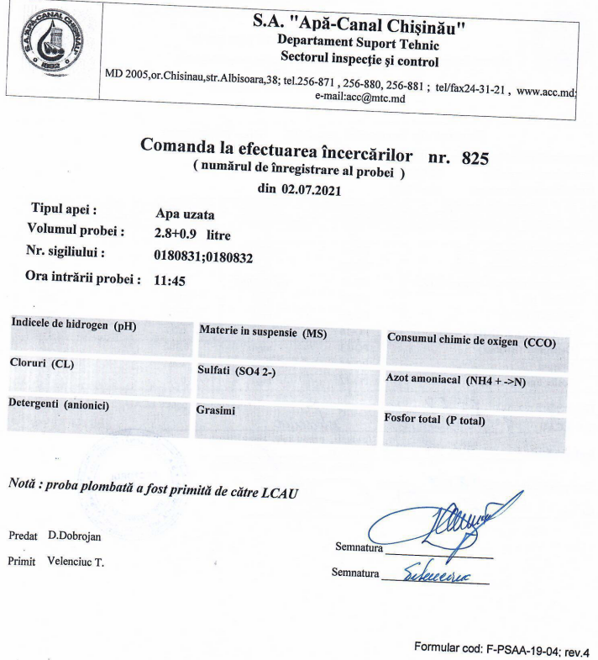
INSTITUTUL DE FORMARE CONTINUĂ ÎN DOMENIUL ALIMENTĂRII CU APĂ ŞI CANALIZĂRII
PENTRU MEMBRII ASOCIAȚIEI „MOLDOVA APĂ-CANAL”
Prelevarea probelor de apă uzată se efectuează în conformitate cu prevederile standardului ISO 5667:2007, partea 10 Ghid pentru prelevarea apelor uzate.

Slide 30
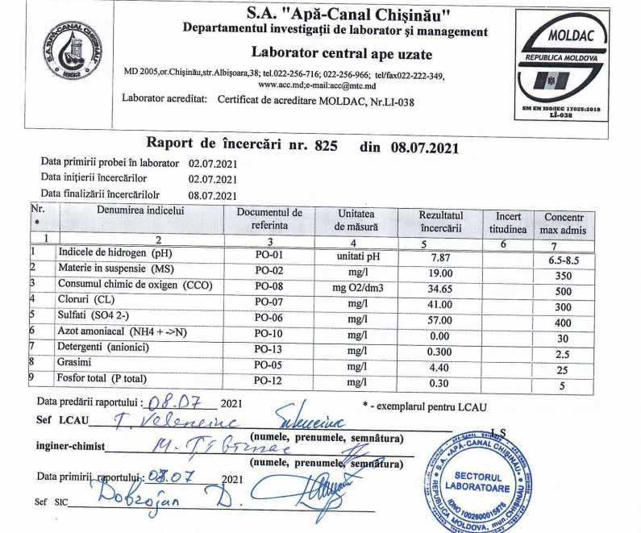
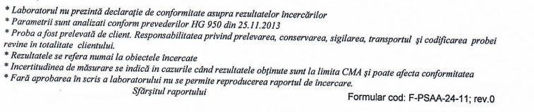
INSTITUTUL DE FORMARE CONTINUĂ ÎN DOMENIUL ALIMENTĂRII CU APĂ ŞI CANALIZĂRII
PENTRU MEMBRII ASOCIAȚIEI „MOLDOVA APĂ-CANAL”

Slide 31
INSTITUTUL DE FORMARE CONTINUĂ ÎN DOMENIUL ALIMENTĂRII CU APĂ ŞI CANALIZĂRII
PENTRU MEMBRII ASOCIAȚIEI „MOLDOVA APĂ-CANAL”
  4. CONFIDENȚIALITATE
4.2.1 Laboratorul își asumă responsabilitatea pentru gestionarea tuturor informațiilor obținute sau create în timpul desfășurării activității de laborator.
MC precum şi procedurile SMC sunt documente confidenţiale ale organizaţiei şi sunt proprietatea Laboratorului .
Responsabilitatea gestionării Manualului Calităţii şi a Procedurilor Sistemului de Management îi revine exclusiv şefului de laborator - Responsabilului de Management al Calității.
Multiplicarea şi difuzarea procedurilor este interzisă fără acordul în scris al şefului de laborator.
4.2.2 Laboratorul poate furniza careva informații cu caracter personal despre client intern/extern, acesta fiind anunțat în prealabil, numai în cazul când este obligat prin lege, cu excepția cazului în care este interzis de lege.
4.2.3 Laboratorul își asumă responsabilitatea de a păstra informațiile despre client obținute din alte surse decât clientul, fiind confidențiale între client și laborator.
4.2.4 Personalul își asumă responsabilitatea prin semnarea Declarația de imparțialitate și confidențialitate, MC 4.1 F-01, ed.1, de a păstra informațiile obținute sau create în timpul activităților de laborator, cu excepția cazurilor prevăzute de lege.
ÎNREGISTRĂRI:
1. Declarația de imparțialitate și confidențialitate, MC 4.1 F-01.

Slide 32
INSTITUTUL DE FORMARE CONTINUĂ ÎN DOMENIUL ALIMENTĂRII CU APĂ ŞI CANALIZĂRII
PENTRU MEMBRII ASOCIAȚIEI „MOLDOVA APĂ-CANAL”

Slide 33
Bibliografie:
1. SM SR EN ISO/CEI 17025: 2016;
2. SM SR EN ISO/CEI 17043: 2011;
3. Regulamentul privind cerinţele de colectare, epurare şi deversare a apelor uzate în sistemul de canalizare şi/sau în emisare pentru localităţile urbane şi rurale*/**, aprobat prin Hotărârea Guvernului nr. 950 din 25.11.2013 (în vigoare 06.12.2013), publicată în Monitorul Oficial nr. 284-289 art.1061 din 06.12.2013 şi Republicată în Monitorul Oficial al R. Moldova nr. 112-114 art. 344 din 08.05.2020;
4. Regulamentul privind exploatarea tehnică a sistemelor şi instalațiilor publice de alimentare cu apă şi de canalizare (ediţia a doua), aprobat prin Ordinul MADRM/MEI nr. 159/331 din 02 iulie 2018;
5. Regulamentul privind condiţiile de deversare a apelor uzate în corpurile de apă, aprobat prin Hotărârea Guvernului nr. nr. 802 din 09.10.2013 (în vigoare 01.11.2013) publicată în Monitorul Oficial nr.243-247 art.931 din 01.11.2013.
5. Legea privind serviciul public de alimentare cu apă și de canalizare nr. 303 din 13.12.2013, Regulamentul privind serviciul public de alimentare cu apă și de canalizare, aprobat prin Hotărârea Consiliului de Administrație ANRE nr. 271 din 16.12.2015:
6. Legea apelor nr. 272 din 23 decembrie 2011;
7. Legii nr.235/2011 privind activităţile de acreditare şi de evaluare a conformităţii;
8. SM SR EN ISO/CEI 5667, partea 1, 3, şi 10;
INSTITUTUL DE FORMARE CONTINUĂ ÎN DOMENIUL ALIMENTĂRII CU APĂ ŞI CANALIZĂRII
PENTRU MEMBRII ASOCIAȚIEI „MOLDOVA APĂ-CANAL”

Slide 34
INSTITUTUL DE FORMARE CONTINUĂ ÎN DOMENIUL ALIMENTĂRII CU APĂ ŞI CANALIZĂRII
PENTRU MEMBRII ASOCIAȚIEI „MOLDOVA APĂ-CANAL”

Slide 35





INSTITUTUL DE FORMARE CONTINUĂ ÎN DOMENIUL ALIMENTĂRII CU APĂ ŞI CANALIZĂRII
PENTRU MEMBRII ASOCIAȚIEI „MOLDOVA APĂ-CANAL”
Vă mulțumim pentru atenție
www.ifcaac.amac.md
ifcaac@fua.utm.md
telefon: (022) 77-38 22
www.amac.md
apacanal@yandex.ru
telefon: (022) 28-84-33
Proiect co-finanțat de
In cooperare cu
13/07/2021

